Slide 1
Использование приемов мнемотехники для быстрого запоминания английских слов
Ковалева
Екатерина Александровна
учитель английского языка
МБОУ «ООШ №15»

Slide 2
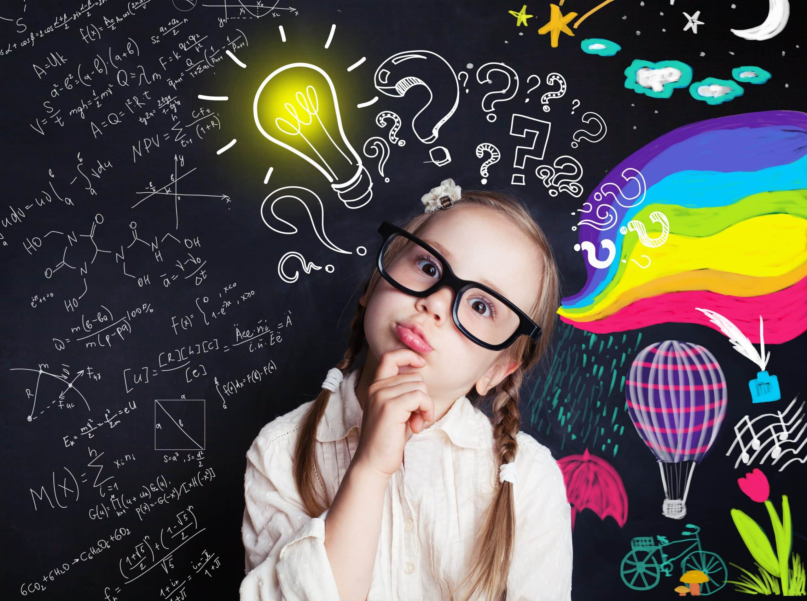
МНЕМОТЕХИКА (или МНЕМОНИКА) –
От греческого mnemonikon – искусство запоминания, означает совокупность приемов и способов, облегчающих запоминание и увеличивающих объем памяти путем образования искусственных ассоциаций.

Slide 3
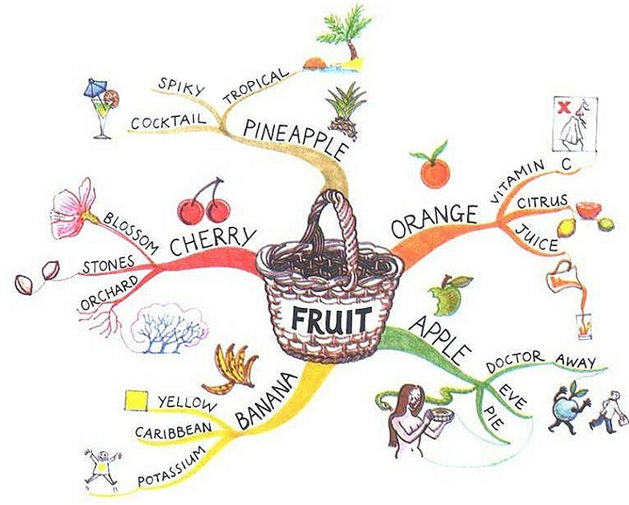
Константин Дмитриевич Ушинский писал:
«Учите ребёнка каким-нибудь неизвестным ему пяти словам — он будет долго и напрасно мучиться, но свяжите двадцать таких слов с картинками, и он их усвоит на лету».

Slide 4
МНЕМОТЕХНИКА
Цель - развитие и совершенствование коммуникативной компетенции учащихся, развитие воображения и памяти.
Задачи:
1) развивать умственную активность, сообразительность, наблюдательность;
2) учить выделять существенные признаки предметов, упражнять в нахождении ассоциаций;
3) стимулировать творческую активность.
4) создавать образы и ассоциации

Slide 5
Мы запоминаем то, что
мы читаем (10%);
мы слышим (20%);
мы видим (30%);
мы видим и слышим (70%);
мы делаем сами (90%),
т.е. мы обучаемся тем
лучше, чем больше
чувств мы используем

Slide 6
Основные приёмы мнемотехники
Образование смысловых фраз из начальных букв запоминаемой информации;
Рифмизация;
Запоминание длинных терминов или иностранных слов с помощью созвучных;
Нахождение ярких необычных ассоциаций (картинки, фразы), которые соединяются с запоминаемой информацией;
Метод Цицерона на пространственное воображение;
Метод Айвазовского основан на тренировке зрительной памяти;
Методы запоминания цифр:
закономерности;
знакомые числа.

Slide 7
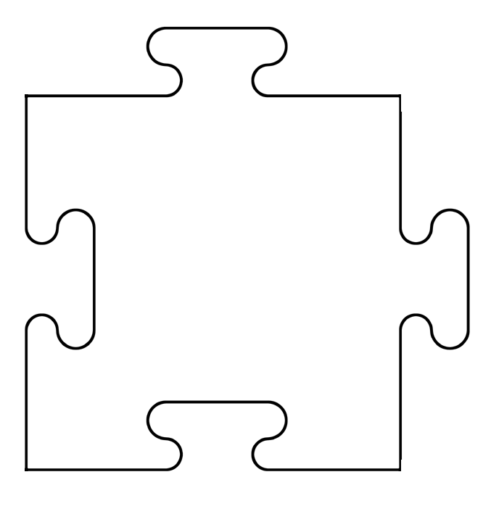
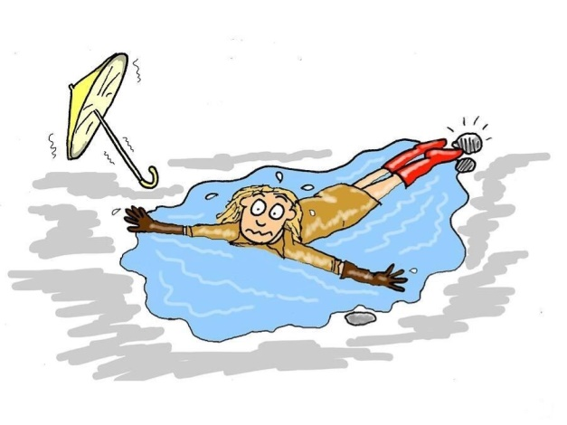
PUDDLE
(падл)
Я все падал и падал
в ЛУЖУ
ЛУЖА

Slide 8
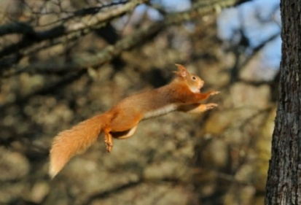
По деревьям кто-то прыгал
Оказалось, БЕЛКА
SQUIRREL
(сквирел)

Slide 9
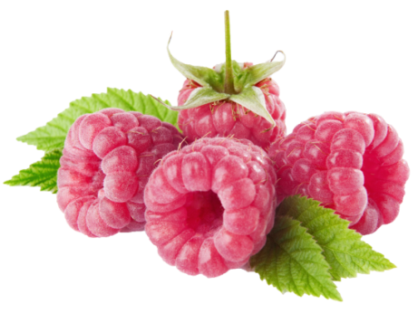
RASPBERRY
(рАзбери)
Разбери МАЛИНУ
МАЛИНА

Slide 10
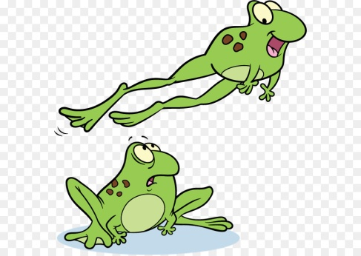
Прыг-скок,
прыг-скок
ЛЯГУШКА
по английски
FROG
(фрог)

Slide 11
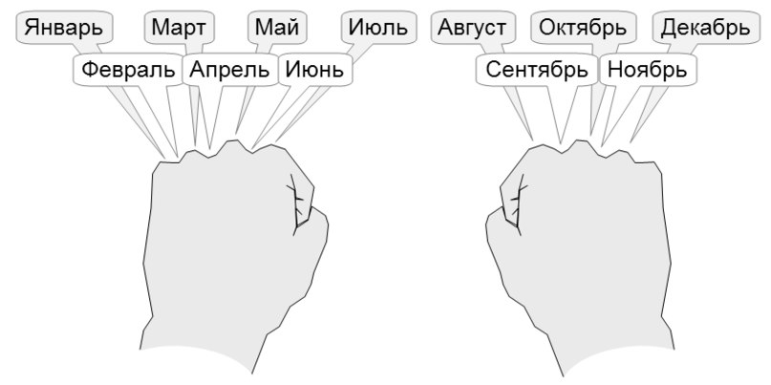
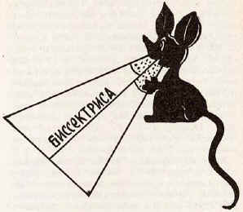
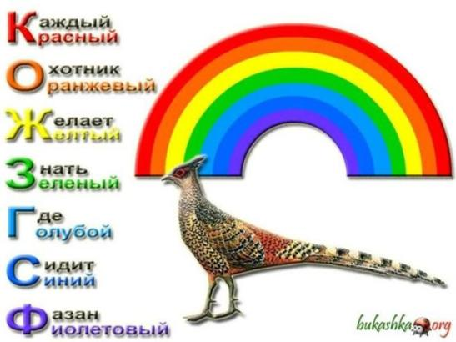
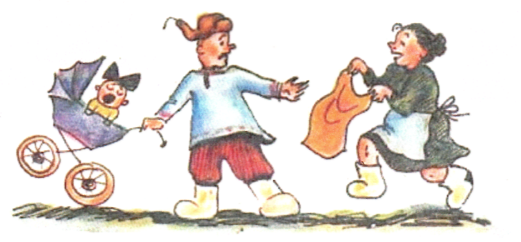
Мнемотехника (или мнемоника) - от греч. mnemonikon - искусство запоминания, означает совокупность приёмов и способов, облегчающих запоминание и увеличивающих объем памяти путём образования искусственных ассоциаций.
Иван
Родил
Девчонку
Велел
Тащить
Пелёнку

Slide 15
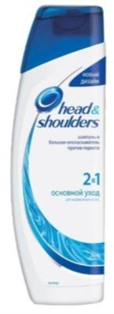
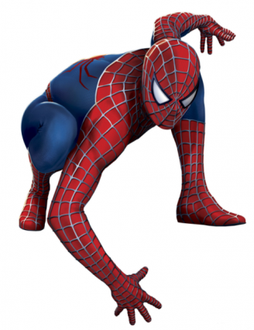
Лексический материал
head - голова shoulder - плечо
oil - масло, нефть
apple - яблоко
bee - пчела
angry – злой, bird - птица
fire - огонь fox - лиса
spider - паук
man - человек
window - окно

Slide 17
Мнемоническое повторение
Первое припоминание - через 10-60 мин.
Второе – через 3 часа после последнего.
Третье – через 6 часов после последнего.
Четвертое – на следующий день, утром.
После такого закрепления связей
они могут быть сохранены в памяти около
полутора месяцев.
Мнемоническое повторение осуществляется не для запоминания, а для закрепления информации. Повторить слово надо 4 раза. В классике – 14 раз.

Slide 18
Алгоритм обучения
Алгоритм обучения
Примеры учителя
Свои примеры по образцу
Свои примеры без образца
Индивидуальная работа
Закрепление
Проверка

Slide 19
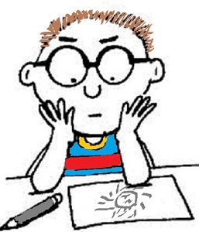
Мнемотехника помогает развивать:
ассоциативное мышление
зрительную и слуховую память
зрительное и слуховое внимание
воображение
связную речь
обеспечивает развитие коммуникативной компетенции учащихся

Slide 20
Спасибо за внимание

